Slide 1
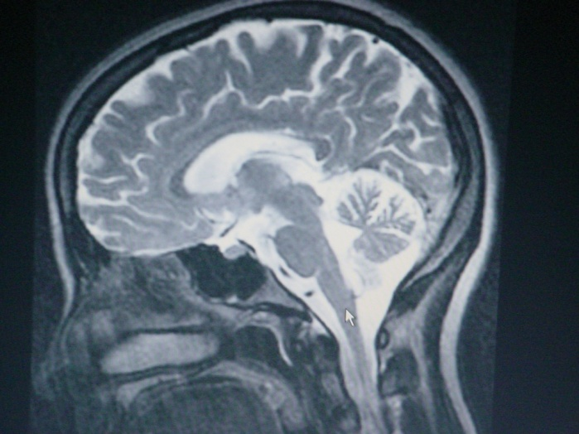
Enfermedad Cerebrovascular Autor: Dra. Maytee Olivera Vega Esp.1er.grado Neurología

Slide 2
Introducción
La enfermedad cerebrovascular engloba aquellas situaciones neuroanatomoclínicas provocadas por la reducción a niveles crìticos del riego sanguíneo en un territorio vascular determinado (AVE isquémicos) o por la rotura de algún vaso encefálico con la consiguiente hemorragia.
- Es la tercera causa de muerte en pacientes mayores de 50 años
- El 25% admitido en nuestro medio fallecen.
- En Estados Unidos se calcula entre 150 000 y 200 000 muertes cada año por estas enfermedades.
- Se estima en Estados Unidos un costo aproximado de 30 billones de dólares por año.

Slide 3
Clasificación
NATIONAL INSTITUTE OF NEUROLOGICAL DISORDERS AND STROKE. (1990).
I. Asintomática
II. Disfunción cerebral focal
a. ATI
b. Ictus:
Isquémicos
Hemorrágicos
III. Encefalopatía Hipertensiva
IV. Demencia vascular

Slide 4
Factores de riesgo
Hipertensión Arterial Sistémica (HTA).
Habito de Fumar
Intolerancia a la glucosa.
Obesidad.
Actividad Física y estilo de vida.
Hipercolesterolemia.
Alcohol.
Dieta.

Slide 5
Contraceptivos orales.
Factores Genéticos
Anomalías Cardíacas.
Alteraciones de la configuración de los vasos sanguíneos
Alteraciones en la consistencia de la sangre y fluídos

Slide 6
Enfermedad cerebrovascular isquémica
Clasificación:
Ataque transitorio de isquemia
trastornos episódicos y focales de la circulación cerebral o retiniana, de comienzo brusco, que da lugar a síntomas y signos neurológicos, de breve duración (generalmente unos minutos), con recuperación completa de la función neurológica en el curso de una hora, y sin evidencia de infarto en las pruebas de neuroimagen

Slide 7
Infarto cerebral establecido
I. ATEROTROMBOTICO
II. OCLUSION CARDIOEMBOLICA
III. INFARTOS CEREBRALES HEMODINAMICOS
IV. INFARTOS LACUNARES
V. INFARTO DE ETIOLOGIA INHABITUAL
VI. INFARTO DE ETIOLOGIA INDETERMINADA

Slide 8
Fisiopatologia de los eventos isquémicos
área central desprovista totalmente de flujo sanguíneo y que es únicamente salvable si se restablece de forma rápida la circulación, es lo que ocurre en el ATI sin infarto
PENUMBRA ISQUEMICA
el FSC cae por debajo de 12 ml/100 g/min. ocurre el daño irreversible y que la zona de penumbra isquemica recibe un flujo critico entre 13 y 20 ml/100 g/min.

Slide 9
Cuadro clìnico
Depende del territorio arterial dañado
Depende de la etiologìa de la lesion
Los síntomas clínicos corresponden a tantas funciones como tiene el Sistema nervioso central
Pueden llevar al paciente a una gran discapacidad física y mental

Slide 10
Hemorragias
Es la ruptura expontánea de un vaso sanguíneo en el espesor del parenquima cerebral o en sus espacios virtuales.
Hematoma intraparenquimatoso
Hemorragia subaracnoidea
Hemorragia intraventricular primaria

Slide 11
Hematoma intraparenquimatoso
Causas mas frecuentes: Localizaciones:
Hipertensión arterial Putaminal
Alcoholismo Talámico
Malformaciones arteriovenosas Centro oval
Trastornos hematológicos Cerebeloso
Tumores Tallo cerebral

Slide 12
Hemorragia subaracnoidea
Causa de alta mortalidad en el adulto joven
Se caracteriza por cefalea súbita intensa acompañada de vómitos fotofobia irritabilidad y signos meníngeos
Generalmente obedece a dilataciones aneurismáticas de las paredes de los vasos sanguíneos

Slide 13
Investigaciones
Hemoglobina y hematocrito
Leucograma completo
Coagulograma (TP, TPTk, conteo de plaquetas)
Glicemia
Creatinina
Ionograma
Gasometría
Rayos X de tórax

Slide 14
Neuroimagen : TAC RMN Doppler de vasos extracraneales e intracraneales
Electroencefalograma
Angiografía
Otras investigaciones necesarias para esclarecer las causas del proceso

Slide 15
Diagnósticos diferenciales
Tumores
Infecciones del Sistema nervioso central
Esclerosis múltiple
Enfermedades degenerativas
traumatismos

Slide 16
Tratamiento
General:
Revisar datos, resultados de laboratorio de urgencia y de neuroimagen.
Valorar estado del paciente según las escalas
Verificar estado de oxigenación que no requiera intubación endotraqueal: colocar mascarilla nasal en caso de necesidad de oxigeno suplementario
Valorar estado nutricional y de deglución , evaluar riesgo de aspiración y uso de sonda nasogástrica en los casos con disfagia o compromiso del nivel de conciencia (Evidencia III-Estudios descriptivos-Recomendación B)
Verificar TA. Las cifras de tensión arterial no deben descenderse siempre que se detecte déficit focal neurológico ya su elevación obedece a mecanismos compensatorios de la regulación hemodinámica cerebral solamente se toma conducta si la TAM Se eleva por encima de 120mmHg.( Evidencia IV-Consenso de varias guías internacionales )
Iniciar terapia antihipertensiva inmediata en pacientes con ictus isquémicos cuyas cifras de TA excedan las cifras de 220 de TAS y 120mmHg de TAD (Evidencia IV- Consenso de varias guías internacionales Recomendación C )

Slide 17
Iniciar terapia antihipertensiva inmediata en pacientes con ictus hemorrágicos cuyas cifras de TA excedan de 180mmHg para TAS y 105 mmHg para TAD. La meta para pacientes con HTA conocida es 160/ 100 mientras para pacientes sin HTA conocida es 150/90 (Evidencia IV- Consenso de varias guías internacionales Recomendación C )
En caso de requerir tratamiento antihipertensivo debe hacerse mediante descenso paulatino, no mas de 20% en las primeras 24 horas

Slide 18
Manejo de las complicaciones cardiovasculares
Corrección de los desequilibrios hidroelectrolíticos
Corrección de la hiperglicemia
Corrección de la hipoglicemia
Vigilancia de temperatura corporal: Si >38grados Dipirona 600-1200 mg IM
Tratamiento antibiótico de las infecciones

Slide 19
MANEJO ESPECÍFICO DE LAS COMPLICACIONES NEUROLÓGICAS:
Manejo de hipertensión endocraneana:
Manitol 20% 0,5-1g / kg peso corporal subdividido la dosis total cada 4 a 6 horas (Evidencia IV-Consenso de guías internacionales-Recomendación B)
Tratamiento de las crisis convulsivas:
DiazepamDA diluido en SSF
Fenitoína DA 15-18 mg/kg dm 3-7 mg/kg Pasar 0.1- 0.3 MG/ KG hasta 3 dosis en la 3ra. Asociar a fenitoína .Aplicar EV sin dilución o

Slide 20
Tratamiento específico del ictus
Isquémico:
Antiagregantes plaquetarios:
ASA 125-375 mg diarios ( Evidencia 1a-Meta-análisis de ensayos clínicos aleatorizados. Recomendación A)
CLOPIDOGREL 300 mg de carga luego continuar con 75 -150 mg diarios no ha sido probada su eficacia en el ictus en fase aguda su pico de efectividad se alcanza a los 3-5 días
Dipiridamol 200mg diarios o cada12 horas efectividad a las 24 horas

Slide 21
Anticoagulación oral en caso de ictus cardioembólicos
Warfarina tab 2- 5 mg iniciar dosis 4mg y sgto por INR hasta 20 mg ( 10 MG promedio)
Dicumarínicos
Dicumarol 25- 150 mg diarios
Acenocumarol 4-20 mg diarios
Biscumacetato de etilo 150-900 mg diarios

Slide 22
Hemorragia intraparenquimatosa
Corrección de la TA
Tratamiento de la hipertensión endocraneana según criterios
Tratamiento de las crisis convulsivas
Tratamientos neuroquirúrgicos según criterio de la especialidad
Otras medidad sintomáticas

Slide 23
Hemorragia subaracnoidea
REPOSO FOWLER 30grados con movilización gentil cada 4 horas por personal especializado
No movilizar fuera del lecho hasta corregido el proceso malformativo que lo originó
Corrección de la TA
Tratamiento de la hipertensión endocraneana según criterios
Tratamiento de las crisis convulsivas
Realización de estudio angiográfico en los primeros 15 días según estado del paciente
Tratamiento quirúrgico de la malformación encontrada y limpieza de cisternas
Tratamiento de las complicaciones
Vasoespasmo: NIMODIPINO :30 -60 MG cada 6 horas debe vigilarse los descensos de la TA bruscos o excesivos que pueden romper aneurismas
INTERVENCIONES DE NEUROCIRUGÍA debe establecerse desde la unidad de terapia intermedia

Slide 24
Puntos pendientes
Uso de trombolíticos
Terapia endovascular
Endarterectomía carotídea

